Slide 1
计算机网络课程报告一
北斗卫星导航系统简介
2024.3.22

Slide 2
计算机网络课程报告一
1
发展历史
2
核心技术
3
系统构成
4
系统功能
5
市场应用
6
意义与展望

Slide 3
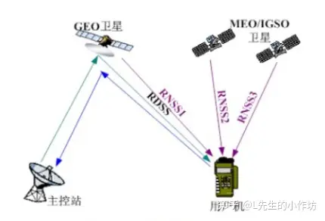
北斗卫星导航系统——发展历史
发展历史：“三步走”发展战略
北斗一号系统 (BDS I) 建设：
1994年，启动北斗一号系统工程建设；
2000年，发射2颗地球静止轨道卫星，建成系统并投入使用，采用有源定位体制 (RDSS)，为中国用户提供定位、授时、广域差分和短报文通信服务；
2003年发射第3颗地球静止轨道卫星，进一步增强系统性能。
北斗二号系统 (BDS II) 建设：
2004年，启动北斗二号系统工程建设；
2012年年底，完成14颗卫星（5颗地球静止轨道卫星、5颗倾斜地球同步轨道卫星和4颗中圆地球轨道卫星）发射组网。
北斗二号系统在兼容北斗一号系统技术体制基础上，增加无源定位体制 (RNSS)，为亚太地区用户提供定位、测速、授时和短报文通信服务。
图1. RDSS 和 RNSS 示意图

Slide 4
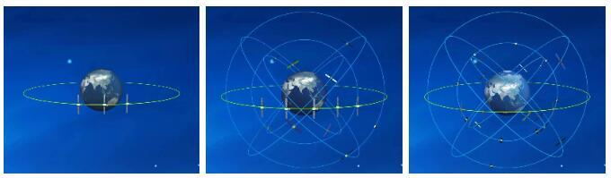
北斗卫星导航系统——发展历史
发展历史：“三步走”发展战略
北斗三号系统 (BDS III) 建设：
2009年，启动北斗三号系统建设；
2018年年底，完成19颗卫星发射组网，完成基本系统建设，向全球提供服务；
2020年年底，完成30颗卫星发射组网，全面建成北斗三号系统。
北斗三号系统继承北斗有源服务和无源服务两种技术体制，能够为全球用户提供基本导航（定位、测速、授时）、全球短报文通信、国际搜救服务，中国及周边地区用户还可享有区域短报文通信、星基增强、精密单点定位等服务。
图2. 北斗导航三代系统示意图

Slide 5
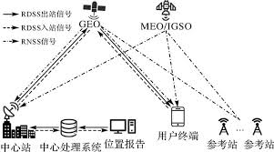
北斗卫星导航系统——核心技术
核心技术： RNSS/RDSS应用集成
卫星导航系统的卫星和运控系统中集成RNSS与RDSS两种业务，使用户既可以不发射响应信号，自主完成连续定位、测速任务，又可根据需要进行RDSS方式的位置报告，以及用户跟踪识别和短电文通信。
图3. 北斗卫星导航 RNSS/RDSS 应用示意图

Slide 6
北斗卫星导航系统——核心技术
核心技术： BDS全球系统信号设计
QMBOC: 新型的导航信号调制方式，用于提高信号的抗干扰能力和跟踪性能。QMBOC通过将导航信号分为多个子载波，并采用不同的相位和码片偏移进行调制，从而提高了信号的频率分辨率和鲁棒性。
TD-AltBOC与ACE-BOC:
TD-AltBOC是改进的信号调制技术，通过时间分割技术将信号分成多个时间段，每个时间段采用不同的调制方式，提高信号的抗多径干扰能力和定位精度。
ACE-BOC是一种增强功率的二进制偏移载波（BOC）调制技术，它通过提高信号的功率来增强信号的接收性能和抗干扰能力。
双QPSK: 北斗卫星导航系统采用双QPSK技术作为其信号调制方式之一，用于在导航信号传输中实现数据的高效编码和解码。双QPSK技术允许将数字信息通过调整信号的相位和振幅来传输。在北斗卫星导航系统中，双QPSK技术可以将导航数据编码成具有四种不同相位的信号，从而有效地提高了数据传输的效率和可靠性。
:

Slide 7
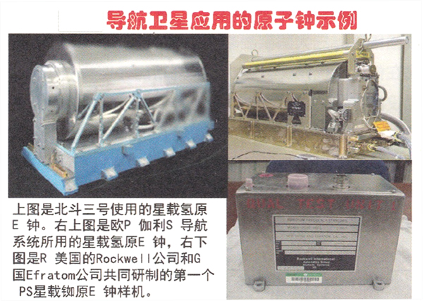
北斗卫星导航系统——核心技术
核心技术：高精度定位、导航和授时
星钟技术：
将原子钟作为卫星上时间频率标准和测量距离的手段
将原子钟从地面搬上空间提供广播方式发送。使得原子钟这样小众应用的极高端产品，实现用户无限量的大众化服务
利用星钟广播的时间作为导航用户机的参照量，用户接收机无需装备高精度时钟，就可以实现高精度的定位、导航和授时
多方法融合：
除了使用极高精度的星钟之外，实现高精度的举措之二是采用多种多样方法，包括系统设计、多模增强、误差改正和差分技术，消弭误差(卫星轨道误差、星钟漂移误差、电离层和对流层误差、多径效应误差等等)，提高精度。
图4. 原子钟示例

Slide 8
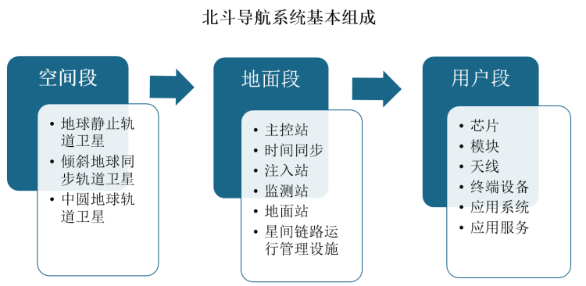
北斗卫星导航系统——系统构成
系统构成：空间段+运控段+用户段
北斗系统由空间段、运控段和用户段三个部分组成
北斗三号空间段由30颗卫星组成，其中包括3颗地球静止轨道(GEO)卫星、3颗倾斜地球同步轨道(GSO)卫星和24颗中圆地球轨道(MEO)卫星；
运控段包括主控站、注入站、监测站等30余个地面站；用户段包括北斗终端、与其他导航系统兼容的终端，以及相关的应用服务系统。
目前完全工作的北斗二号系统提供授权、公开、广域差分(星基增强)和短报文等四种服务，定位精度优于10米，授时精度优于20纳秒，测速精度为每秒0.2米。
图5. 北斗导航系统基本组成

Slide 9
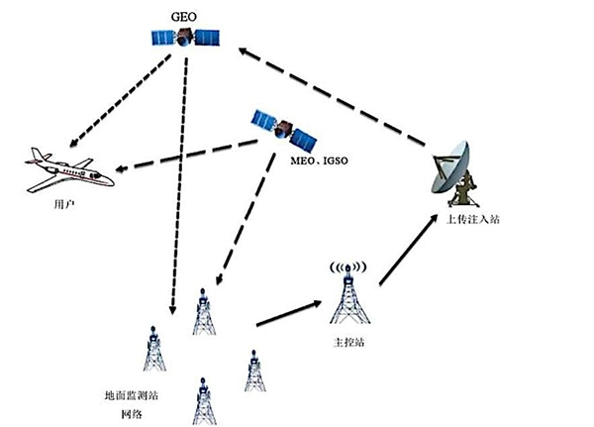
北斗卫星导航系统——系统功能
系统功能：导航、定位
实时导航：结合交通、测绘、地震、气象、国土等行业监测站网资源，提供实时米级、分米级、厘米级等增强定位精度服务，生成高精度的实时轨道、钟差、电离层等产品信息，以满足实时用户应用；
快速定位：北斗系统的性能达到国外同类系统水平，其中瞬态和快速定位指标居国际领先地位，可为服务区域内用户提供全天候、高精度、快速实时定位服务；
图6. 导航功能系统示意图

Slide 10
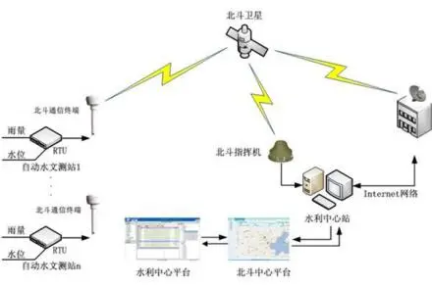
北斗卫星导航系统——系统功能
系统功能：授时、短报文通信
精确授时：北斗系统时钟通过星载高精度的铷原子钟和氢原子钟和UTC时间同步，地面用户北斗接收机接收到来自卫星的时钟信号后，即可完成高精度的时间传递。
短报文通信：北斗系统是全球首个在定位、授时之外集报文通信为一体的卫星导航系统，短报文通信是北斗系统的核心优势。在普通移动通讯信号不能覆盖的地区或通讯基站遭受破坏的情况，装有北斗短报文模块的北斗终端就可以通过短报文进行紧急通讯。
图7. 短报文通信示意图

Slide 11
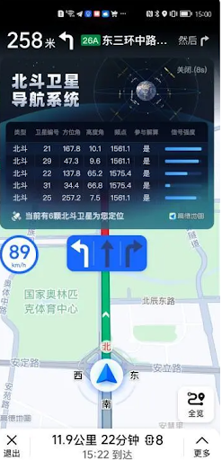
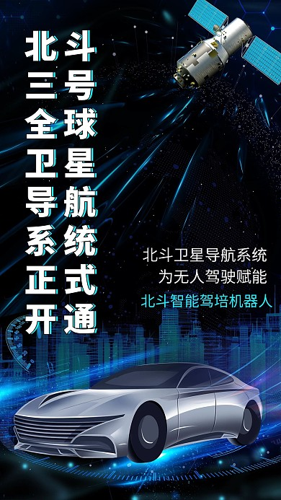
北斗卫星导航系统——市场应用
市场应用：产业链与下游应用
带动下游产业：我国卫星导航与位置服务产业总产值中，31%来自与卫星导航技术研发和应用直接相关的芯片、器件、软件、导航数据、终端设备、基础设施等，69%来自由卫星导航应用和服务衍生带动的关联产业。
北斗导航服务应用：
仅在2021年，国内智能手机出货量中支持北斗系统的就有3.24亿部，占当年总出货量的94.5%。
目前有超过780万辆道路营运车辆（货车、客车、危化车等）安装了北斗定位系统装置，超过500万辆共享单车搭载了北斗高精度定位芯片，还有大量车载导航也支持北斗系统。
图8. 北斗卫星导航的应用

Slide 12
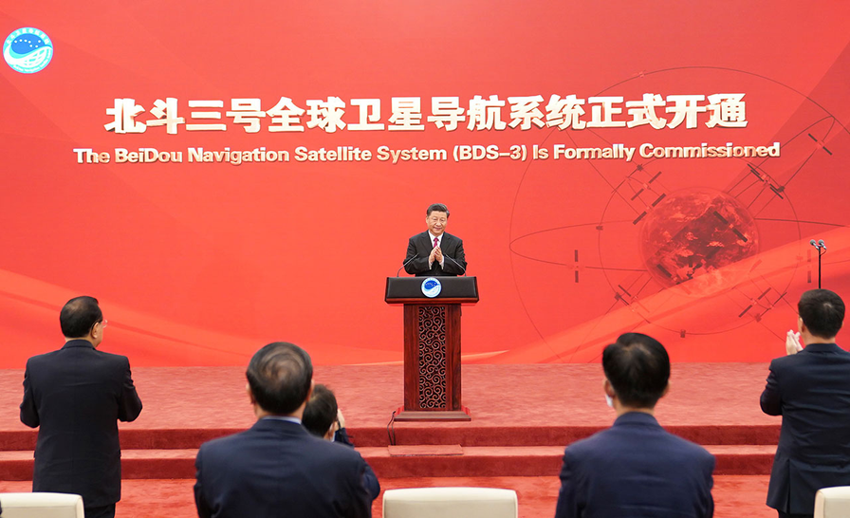
北斗卫星导航系统——意义与展望
北斗导航战略意义
促进和推动经济社会发展：在金融和贸易等特殊工作中，时间的一致性极其重要，重要工业的时间保障需要来自于国产系统。
抢险救灾的生命保障：卫星导航不受有线系统破坏的影响，可以及时地进行灾害位置报告，又可以进行通信，为抢险救灾提供保障。
提升我国卫星领域国际地位：我国建设独立的北斗卫星导航系统，展示了综合国力和技术实力，不仅可以从根本上摆脱受制于人的局面，而且对于提升我国的国际地位，提升我国的国际影响力具有重大意义。
图9. 2020年7月31日，习近平宣布北斗三号全球卫星导航系统正式开通

Slide 13
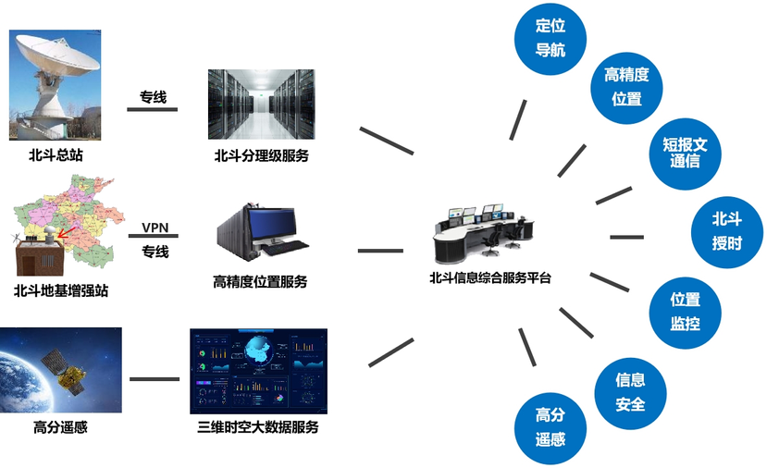
北斗卫星导航系统——意义与展望
北斗导航未来展望
北斗+IoT：通过将北斗导航系统与IoT相结合，可以实现对物联网设备的精准定位和管理，从而为各种行业和领域提供更加智能化的解决方案，如在农业领域实现精准灌溉和施肥，提高农作物产量和质量等。
北斗+物流：克服定位可靠性、抗干扰等关键技术，北斗高精度将与 自动驾驶技术相结合，实现地面无人送货、低空无人送货等 商业服务，促进智慧物流产业的发展。
超高精度位置服务：利用北斗高精度系统连接公路、水路等运输模式，整合货物信息，帮助交通行业实现升级转型。同时提升交通行业服务水平，方便百姓出行。
图10. 北斗卫星导航的应用领域

Slide 14
计算机网络课程报告一
参考文献：
[1]中国交通通信信息中心, “交通运输北斗卫星导航应用现状 及发展规划,” Jul. 2017. https://www.transformcn.com/Topics_En/2017-07/11/c81f661ac99e1c2825a826.pdf (accessed Mar. 22, 2024).
[2]木木圈北, “短报文之于北斗,” 知乎专栏. https://zhuanlan.zhihu.com/p/114608615
[3]“卫星导航定位产值超4000亿元，北斗系统市场应用如何？,” 北斗系统|卫星导航_新浪科技_新浪网, Jun. 27, 2022. https://finance.sina.com.cn/tech/2022-06-27/doc-imizirav0729282.shtml
[4]“北斗卫星导航系统功能及特点梳理 - 锐观网.” https://www.reportrc.com/article/20200804/11442.html
[5]“北斗卫星导航系统的组成与工作原理 - 专题 | 中国卫星导航定位应用管理中心 beidouchina.org.cn.” http://www.beidouchina.org.cn/zhuanti/4354.html
[6]千寻位置行业应用, “北斗星耀，导航天下：中国北斗卫星导航系统的发展历程与应用现状,” 知乎专栏. https://zhuanlan.zhihu.com/p/653447453
[7]中国卫星导航系统管理办公室, “北斗卫星导航系统发展报告,” Dec. 2018. http://www.beidou.gov.cn/xt/gfxz/201812/P020181227529525428336.pdf (accessed Mar. 22, 2024).

Slide 15
计算机网络课程报告一
感谢倾听

